Slide 1

MÔN MỸ THUẬT 6

Slide 2

Chủ đề: Biểu cảm của màu sắc:
BÀI 3: TRANH IN HOA LÁ

Slide 3
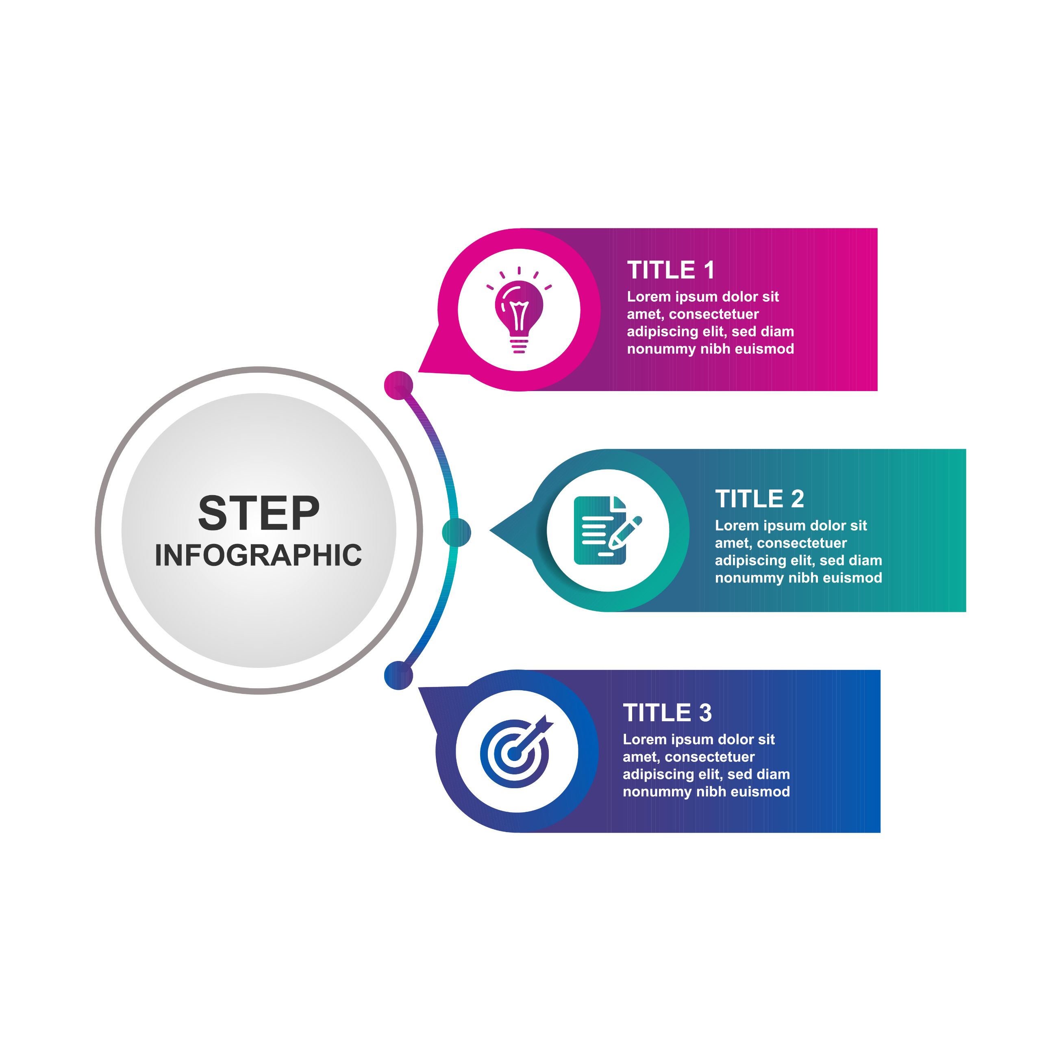
KHÁM PHÁ TRANH HOA LÁ
NỘI DUNG BÀI HỌC
CÁCH TẠO BỨC TRANH BẰNG HÌNH THỨC IN
TẠO BỨC TRANH IN HOA LÁ

Slide 4


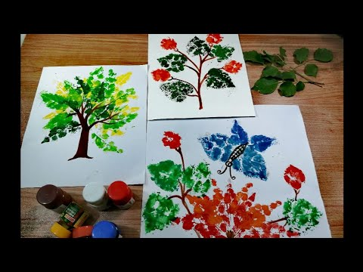

Tranh minh hoạ là tranh vẽ theo nội dung một truyện
1-KHÁM PHÁ TRANH IN HOA LÁ
-Bức tranh được tạo ra bằng cách nào?
-Nét, hình, màu trong tranh được thể hiện như thế nào?

Slide 5
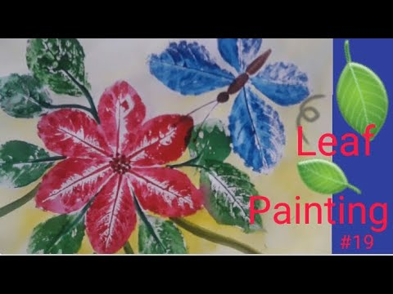
Tranh in hoa lá:
-Tranh in hoa lá được tạo ra bằng cách in bằng các vật liệu như: Lá, tăm bông, quả, rau củ... có hình đẹp lên giấy
-Màu sắc có đậm, có nhạt vui mắt
- có thể dùng gam màu nóng hoặc lạnh

Slide 6
CHUẨN BỊ HOA LÁ, DỤNG CỤ IN
2.CÁCH TẠO BỨC TRANH IN HOA LÁ
BÔI MÀU VÀO MỘT MẶT HOA LÁ, DỤNG CỤ IN
IN LÊN GIẤY ĐÃ CHUẨN BỊ

Slide 7
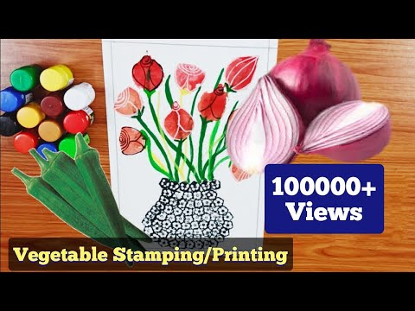
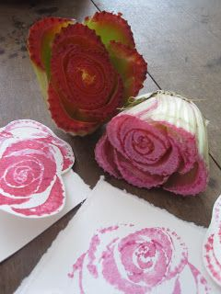
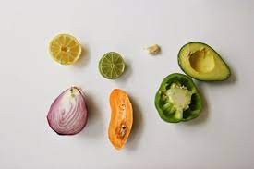
CHUẨN BỊ HOA LÁ, DỤNG CỤ IN

Slide 8
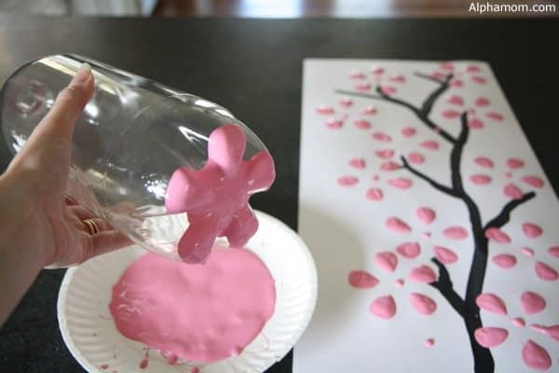
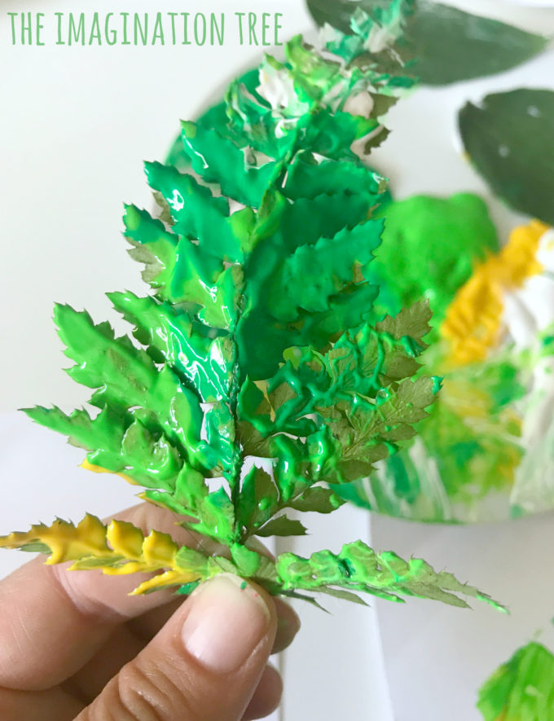
BÔI MÀU VÀO MỘT MẶT HOA LÁ, DỤNG CỤ IN

Slide 9
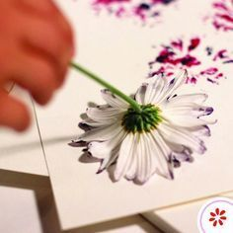
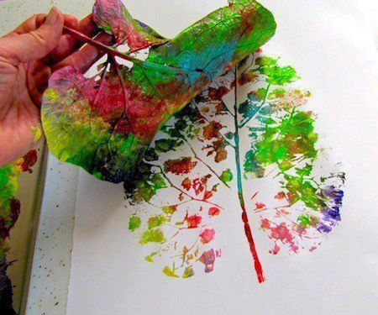
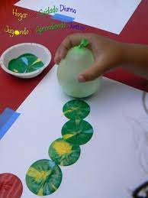
IN LÊN GIẤY ĐÃ CHUẨN BỊ ĐỂ TẠO BỨC TRANH

Slide 10
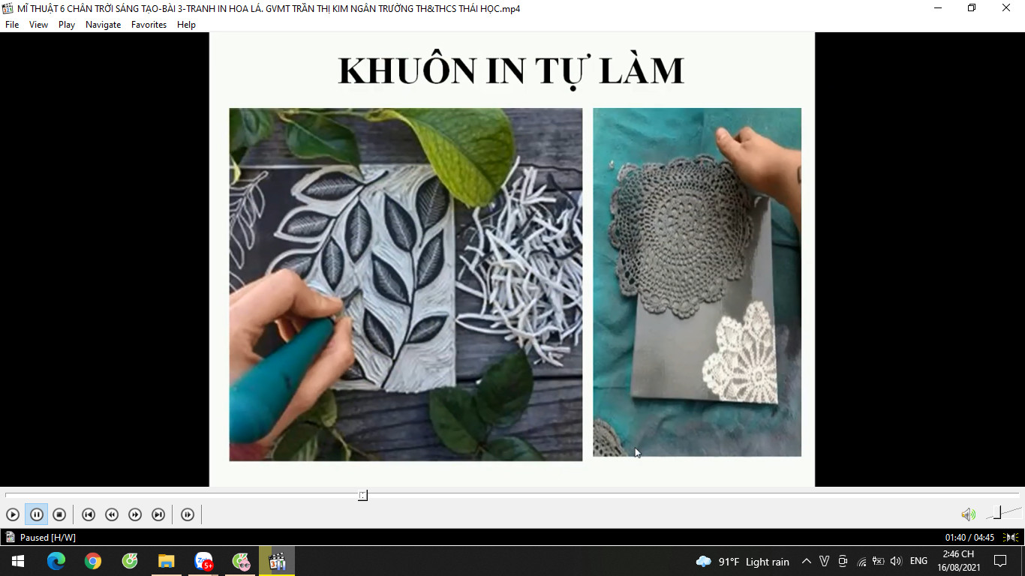
KHUÔN TỰ LÀM

Slide 11
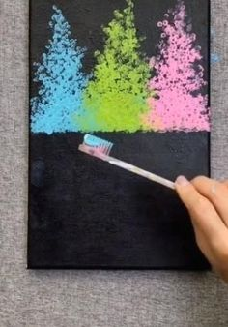
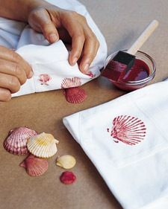

Slide 12
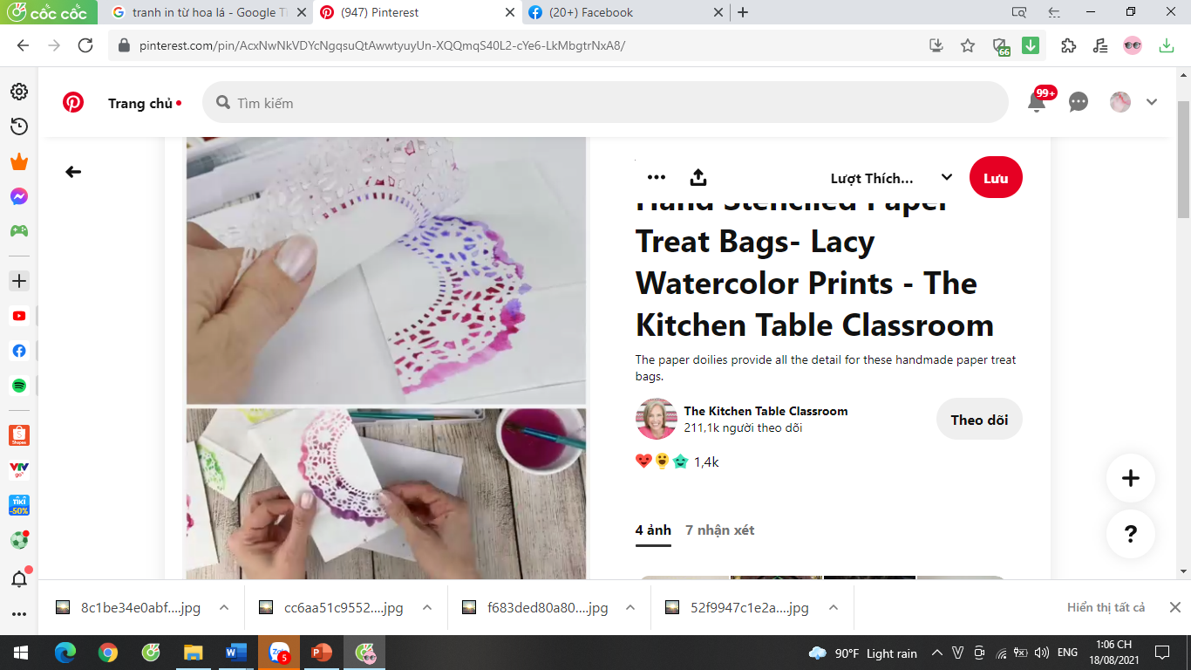
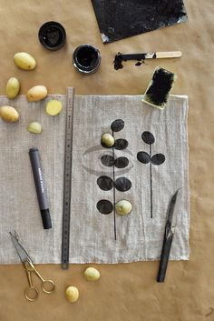

Slide 13
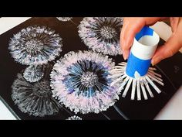
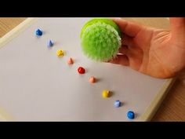

Slide 14
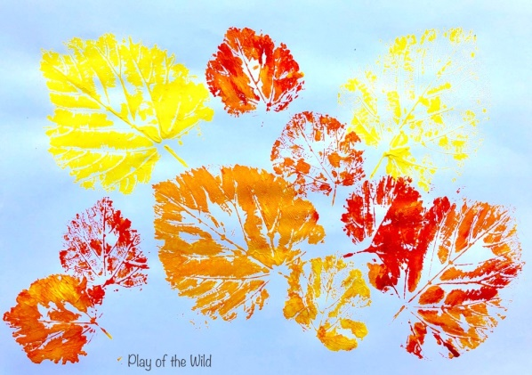
Em thích bức tranh nào nhất? Vì sao?

Slide 15
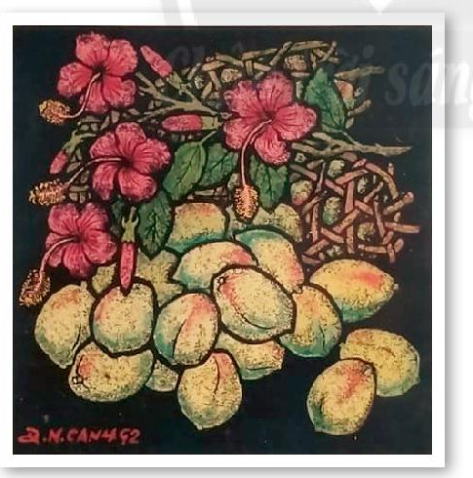
Gợi ý sử dụng bài tranh in hoa lá để trang trí thiệp chúc mừng
Chúc mừng 8/3
Sản phẩm tranh in hoa lá
Sử dụng tranh in hoa lá làm thiệp chúc mừng

Slide 16

Xin chân thành cảm ơn quý thầy cô và các em!

